Slide 1



Veri Tabani
Programlama Egitimi
Hos Geldiniz !

Slide 2



Hakkimda
Iletisim Icin :
Blog : www.sevdanurgenc.com
E - Mail : sevdanurgenc@sevdanurgenc.com
nanonungunlugu@gmail.com

Slide 3
Anahtarlar – Keys Mantigi Nedir ?
Bir kayıt içerisinde farklılıkları ve nitelikleri gösteren belirleyicilere anahtarlar (keys) denir.
Bir tablo içerisinde bulunabilecek anahtarlar sunlardir ;
Birincil anahtar (Primary key - PK)
Tekil anahtar (Unique key - UK)
Referans anahtar (Foreign key - FK)
Birleşik anahtardır (Composite key – CK)

Slide 4
Birincil anahtar (Primary key):
Bir tablo içerisindeki satırları birbirinden ayırt eder. Birincil anahtar olan bir veri aynı tablo içerisinde tekrarlanamaz. Yine bu alandaki veri boş bırakılamaz, yani NULL değeri alamaz. Tek bir alan birincil anahtar olabileceği gibi bazı tablolarda birden fazla alanın birleşmesiyle birincil anahtar oluşabilir.
Tekil anahtar (Unique key):
Tablonun tekil anahtar olarak tanımlanmış bir alanına aynı değer sadece bir kez girilebilir. Birincil anahtardan farklı olarak, tabloda bu alana ait sadece bir kayıt NULL değeri alabilir. Birincil anahtar aynı zamanda tek anahtar olarak sayılabilir fakat tek anahtarlar birincil anahtar değildirler.
Referans anahtar (Foreign key):
Tablodaki bir veriyi başka tablodaki bir veri ile ilişkilendirir. İki tablo arasında yapılan bu ilişkilendirme ile referans anahtar olarak tanımlanmış alana sadece ilişkilendirdiği tablonun alanındaki veriler eklenebilir.
Birleşik anahtar (Composite Key):
Birden fazla alanın birleştirilmesiyle birincil anahtar görevini üstlenecek tanımlamalar yapılabilir. Bunlar birleşik anahtar olarak adlandırılır.

Slide 5
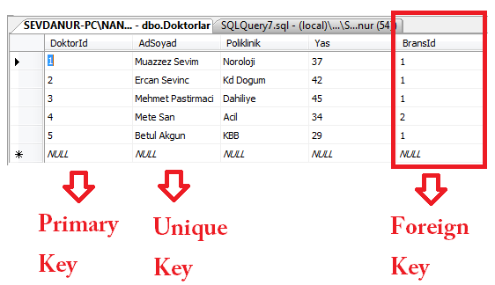
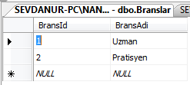
Primary, Unique ve Foreign Key’e Ornek

Slide 6
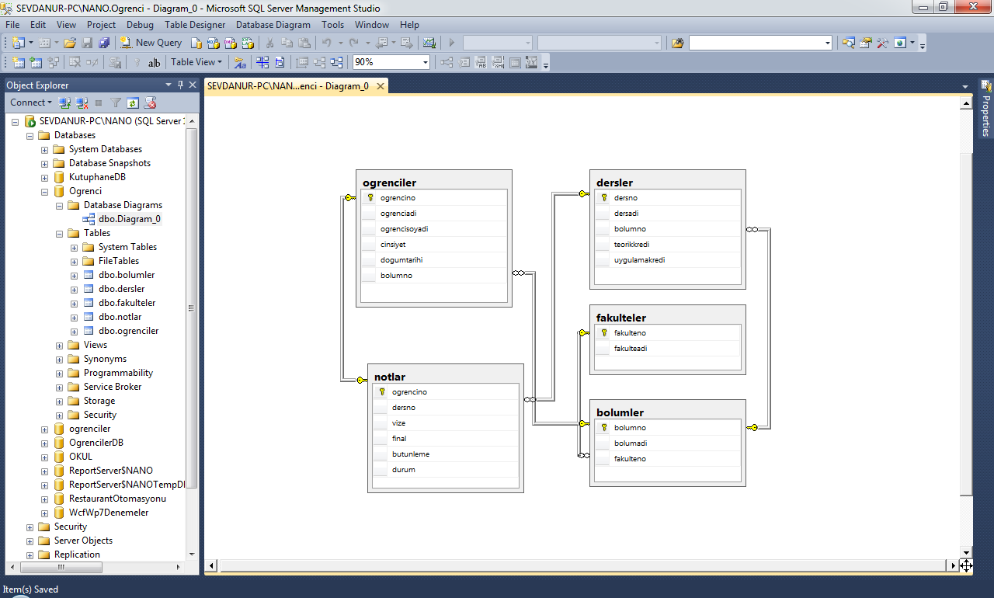
MsSQL’de Asagidaki Gibi Iliskilendirilmis Tablolar Arasinda Bir Diagram Olusturabilmemiz Icin Islemleri Adim Adim Yapmamiz Gerekiyor.

Slide 7
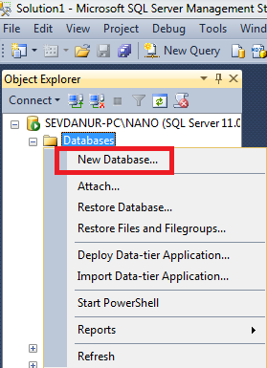
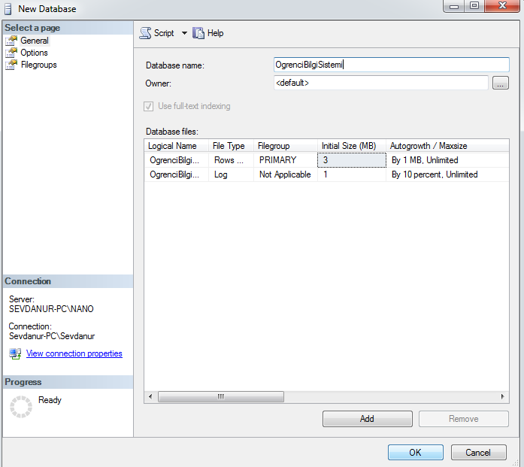
>>
Yukaridaki sekilde goruldugu gibi Object Explorer penceresinde bulunan Databases sekmesinin uzerinde sag tus yaparak New Databases diyoruz.
Yukaridaki gibi acilan yeni pencerede Database Name kismina Veri tabanimizin ismini veriyoruz. OgrenciBilgiSistemi dedikten sonra OK butonuna basiyoruz.

Slide 8
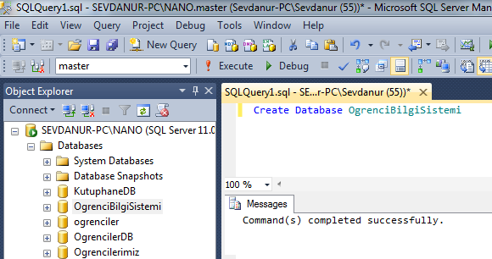
Simdiye kadar bildiginiz gibi tum islemlerimizi New Query penceresinde Sql cumleleri yazarak yapiyorduk. Yeni bir veri tabani olustumak icin yazmis oldugumuz komut neydi bir hatirlayalim.
Create Database OgrenciBilgiSistemi
sql cumlesini New Query penceresine yazip Execute dememiz yeterli olacaktir.

Slide 9
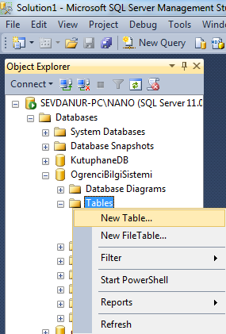
Yeni bir table olustururken bu sefer sql cumlesi yazmadan nasil olusturuluyor onu ogrenelim.
Databases altindaki olusturmus oldugumuz OgrenciBilgiSistemi veri tabanimizin hemen altinda bulunan Tables klasoru uzerindeyken sag tus yapiyoruz ve acilan listeden New Table komutunu tikliyoruz.

Slide 10
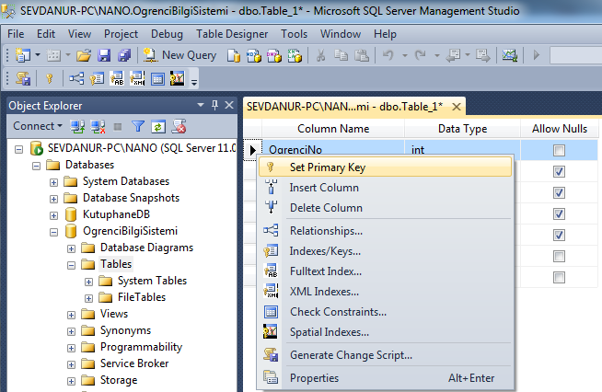
Yeni table’imizin kolon ismini, veri tipini ve bos gecilip gecilemeyecegine dair bilgileri girebilecegimiz tablo dizaynini yapabilirsiniz.
Tablonuzda birincil anahtariniz icin belirlemis oldugunuz alaninin uzerinde sag tus yaptiginizda acilan listeden Set Primary Key secenegini tiklamaniz yeterli olacaktir.
Ayni zamanda yukaridaki arac cubugunda bulunan anahtar simgesinide tiklayabilirsiniz.

Slide 11
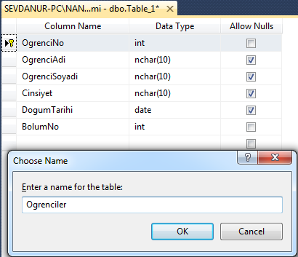
Table’imiz icin gerekli alan ve veri tiplerini asagidaki gibi olusturuyoruz. Column Name ile alan isimlerimizi, Data Type ile girmis oldugumuz alanin veri turunu ve Allow Nulls ile de alanimiza girilecek verinin olup olmadigi, o alana veri girilip girilmeyecegi ile ilgili kisimdir. Son olarakta birincil anahtarinizi olusturabilecegimiz sekilde alanin uzerindeyken set primary keys’i tiklariz.

Slide 12
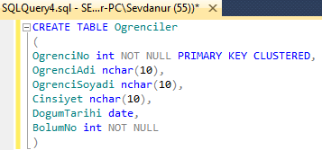
Sql cumlelerini kullanarak yeni bir tablo olusturmak isteseydik ne yapmamiz gerekiyordu inceleyelim.
Asagidaki gordugunuz create table sorgusunda bulunan primary key clustered ifadesi ile o alana eklemis oldugumuz ifadeyle birincil anahtar ozelligini katmis oluyoruz.
Not Null ifadeleri ile o alanlari veri girerken asla bos gecemeyeceginiz anlamina gelmektedir.

Slide 13
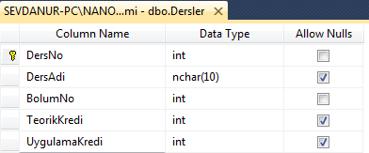
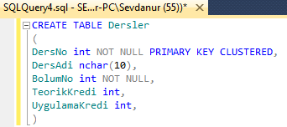
Istediginiz yontemi kullanarak Dersler tablomuzu olusturalim.

Slide 14
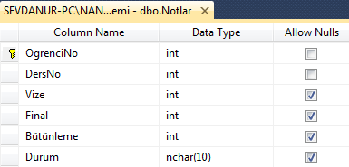
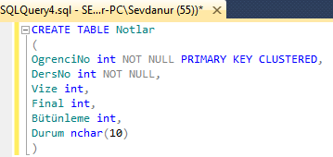
Notlar tablomuzu olusturalim.

Slide 15
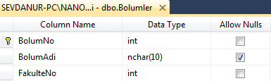
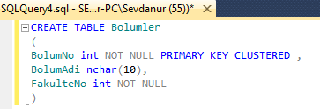
Bolumler tablomuzu olusturalim.

Slide 16

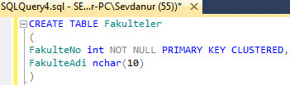
Fakulteler tablomuzu olusturalim.

Slide 17
Create Database OgrenciBilgiSistemi
CREATE TABLE Fakulteler(
FakulteNo int NOT NULL PRIMARY KEY CLUSTERED,
FakulteAdi nchar(10)
)
CREATE TABLE Bolumler(
BolumNo int NOT NULL PRIMARY KEY CLUSTERED ,
BolumAdi nchar(10),
FakulteNo int Not NULL
)
CREATE TABLE Dersler(
DersNo int NOT NULL PRIMARY KEY CLUSTERED,
DersAdi nchar(10),
BolumNo int NOT NULL,
TeorikKredi int,
UygulamaKredi int,
)

Slide 18
CREATE TABLE Ogrenciler(
OgrenciNo int NOT NULL PRIMARY KEY CLUSTERED,
OgrenciAdi nchar(10),
OgrenciSoyadi nchar(10),
Cinsiyet nchar(10),
DogumTarihi nchar(10),
BolumNo int NOT NULL
)
CREATE TABLE Notlar(
OgrenciNo int NOT NULL PRIMARY KEY CLUSTERED,
DersNo int NOT NULL,
Vize int,
Final int,
Butunleme,
Durum nchar(10)
)

Slide 19
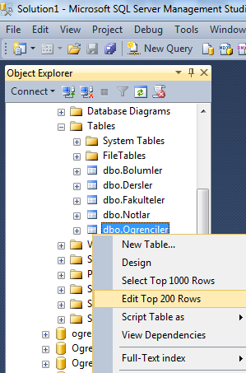
Tablomuzu olusturduktan sonra veri girisi yapabilmemiz icin tablo uzerinde sag tus yapip acilan listede Edit Top 200 Rows secenegini tiklariz.
Eger tabloya girilmis olan verileri gormek istiyorsaniz da yine tablo uzerinde sag tus yapip acilan listeden karsiniza gelen Select Top 1000 Rows secenegini tiklayabilirsiniz.
Tablonuzdaki alanlarda yada alanlarin sahip oldugu veri turlerinde degisiklik yapmak istiyorsaniz yine o tablonun uzerinde sag tus yapip acilan listede Design secenegini secmeniz yeterli olacaktir.

Slide 20





Olusturmus oldugumuz veritabanina tablolardaki birincil anahtarlar uyacak sekilde tutarli veriler girelim. Girilen veriler arasindaki iliskilere dikkat ediniz.

Slide 21
Ogrenciler ve Notlar tablolari arasinda iliski olusturalim.
Select Ogrenciler.OgrenciNo, Ogrenciler.OgrenciAdi,
Ogrenciler.OgrenciSoyadi,
Notlar.Vize, Notlar.Final, Notlar.Butunleme, Notlar.Durum
From Ogrenciler, Notlar
Where Notlar.OgrenciNo = Ogrenciler.OgrenciNo

Slide 22
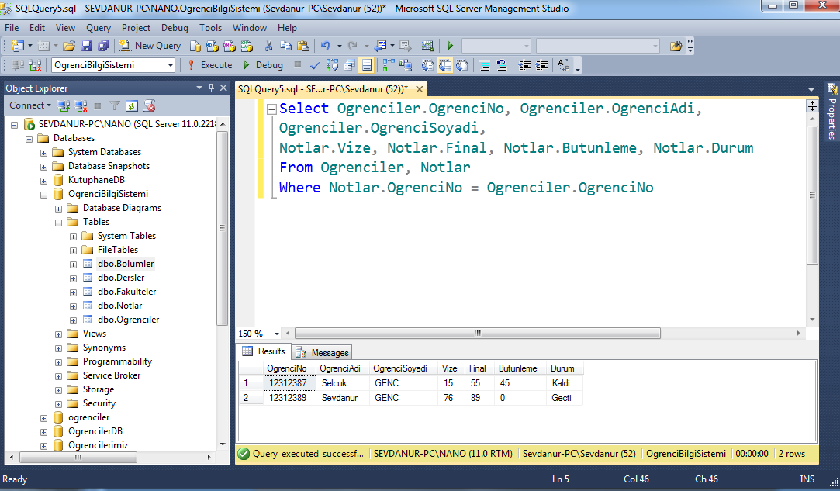
Tablolar arasindaki iliskinin sonucu asagidaki gibidir.

Slide 23
Tablolar arasindaki iliskiyi basit bir sekilde Where sartinin icerisinde And operatorunu kullanarak kullanalim.
Select Ogrenciler.OgrenciNo, Ogrenciler.OgrenciAdi,
Ogrenciler.OgrenciSoyadi,
Bolumler.BolumAdi, Fakulteler.FakulteAdi, Dersler.DersAdi,
Notlar.Vize, Notlar.Final, Notlar.Butunleme, Notlar.Durum
From Ogrenciler, Bolumler, Notlar, Dersler, Fakulteler
Where Bolumler.BolumNo = Dersler.BolumNo
And Bolumler.FakulteNo = Fakulteler.FakulteNo
And Dersler.DersNo = Notlar.DersNo
And Notlar.OgrenciNo = Ogrenciler.OgrenciNo

Slide 24
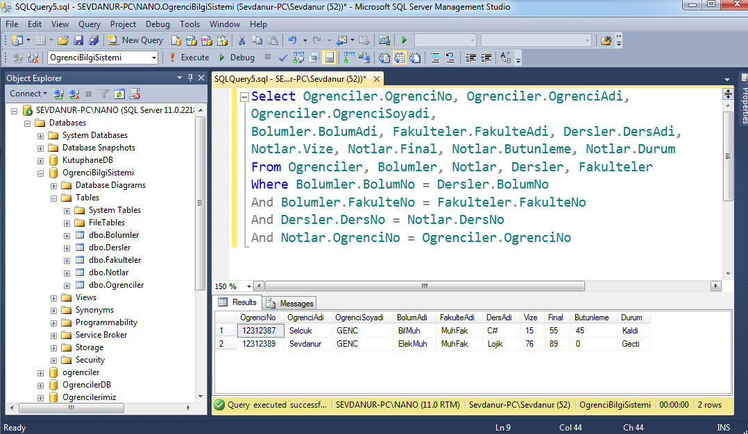
Tablolar arasindaki iliskinin sonucu asagidaki gibidir.

Slide 25
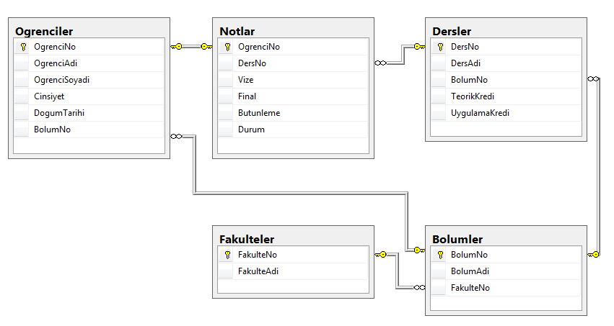
Tablolar arasi iliskiyi Diagram seklinde inceleyecek olursak;
Sekulde vermis oldugumuz birincil anahtarlarin iliskili oldugu tablolardaki alanlara dikkat ediniz.

Slide 26


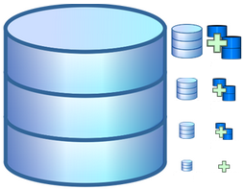
Hadi !
Simdi, Sorularinizi Yanitlayalim…

Slide 27

ODEV
Kutuphane Bilgi Sistemini olusturunuz.
Icerisine mantikli veriler giriniz.
Tablolar arasi iliskiyi saglayiniz.
Bunlarla ilgili tum sql cumlelerini ve ekran goruntulerini bir word belgesinde rapor halinde sununuz.
Odev teslim Mail adresi ; nanonungunlugu@gmail.com

Slide 28
Katiliminiz Icin Tesekkurler
Bol Sorgulu Gunler
Sevdanur GENC
Soru ve odev teslimleriniz icin mail adresinden ulasabilirsiniz…
nanonungunlugu@gmail.com

